Slide 1
Nhìn hình đoán chữ
Công lí

Slide 2
Bài 5:
Khát vọng công lí
(Truyện thơ Nôm)

Slide 3
Tri thức
Ngữ văn

Slide 4
I.
Đôi nét về
lịch sử văn học Việt Nam

Slide 5
Văn học Việt Nam
Văn học dân gian
Văn học viết
- Sáng tác và lưu truyền bằng phương thức truyền miệng.
- Đa dạng về thể loại:
+ Tự tự (thần thoại, sử thi, truyện cổ tích, truyện cười, truyện ngụ ngôn…)
+ Trữ tình (ca dao, dân ca)
+ Lời nói dân gian (tục ngữ, câu đố)…
Gồm 3 bộ phận: văn học chữ Hán, văn học chữ Nôm, văn học chữ Quốc ngữ
- Nội dung: tùy vào bối cảnh lịch sử xã hội và hoàn cảnh sáng tác mà thiên về nội dung yêu nước, tự hào dân tộc hoặc thiên về nội dung nhân đạo.
+ VH chữ Hán: tự sự, truyện đều được viết bằng văn xuôi.
+ VH chữ Nôm: thơ trữ tình, truyện đều được viết bằng văn vần.
→ VH chữ Hán, chữ Nôm coi trọng tính quy phạm, vẻ đẹp mực thước, cao nhã, ưa chuộng sử dụng điển tích, điển cố…
+ VH chữ Quốc ngữ lại đề cao cái đẹp độc đáo, muôn màu muôn vẻ và tinh thần tự do sáng tạo của nhà văn, nhà thơ.

Slide 6
II.
Truyện thơ Nôm

Slide 7
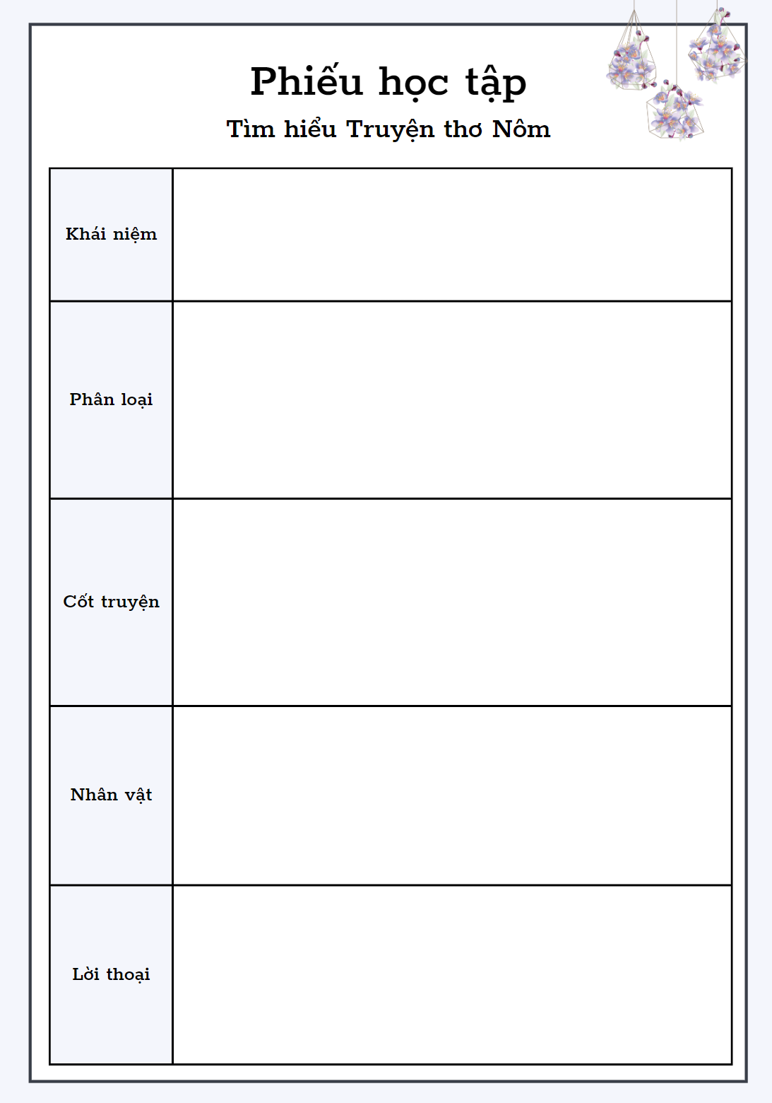
Hoạt động nhóm
Think – Pair – Share
Khái niệm:
Phân loại
Cốt truyện
Nhân vật
Lời thoại

Slide 8
Khái niệm: Là thể loại tự sự bằng văn vần và viết bằng chữ Nôm, ra đời từ thế kỷ XVII, phát triển mạnh vào cuối thế kỷ XVIII và thế kỷ XIX.
Phân loại | + Xét theo thể thơ: chủ yếu viết theo thể thơ lục bát. + Xét về ngôn ngữ và đặc điểm nghệ thuật: Truyện thơ nôm bình dân, Truyện thơ nôm bác học. + Xét theo tác giả: Truyện thơ nôm khuyết danh, Truyện thơ nôm hữu danh.
Cốt truyện | Thường theo một trong hai mô hình + Gặp gỡ (hội ngộ) - tai biến (lưu lạc) - đoàn tụ (đoàn viên) + Mô hình nhân - quả (ở hiền gặp lành, ở ác gặp dữ)

Slide 9
Nhân vật | Thường chia thành hai tuyến: nhân vật chính diện và nhân vật phản diện. + Nhân vật chính thường được xây dựng theo khuôn mẫu như: chàng trai tài giỏi, nghĩa khí, cô gái xinh đẹp, nết na,… + Trong các truyện thơ Nôm mô phỏng truyện cổ tích thần kỳ còn có những nhân vật kỳ ảo như đồ vật hay loài vật thần kỳ. + Đặc điểm, tính cách của nhân vật thường được thể hiện qua hành động, ngôn ngữ, tâm trạng, cảm xúc.
Lời thoại | Là lời của nhân vật, gồm đối thoại và độc thoại

Slide 10
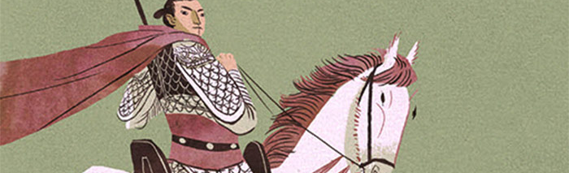
Nhân vật anh hùng mà em yêu thích là ai?
Điều gì ở nhân vật ấy gây ấn tượng nhất với em?
Notes:
Khởi động cách 1

Slide 11
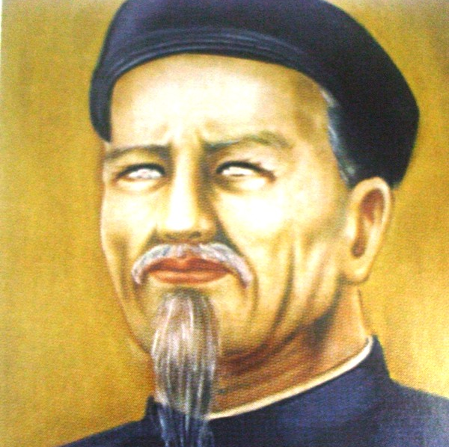
Trên trời có những vì sao có ánh sáng khác thường nhưng thoạt nhìn chưa thấy sáng, song càng nhìn càng sáng. Nguyễn Đình Chiểu – nhà thơ yêu nước vĩ đại của nhân dân miền Nam thế kỉ XIX – là một trong những ngôi sao như thế!
Phạm Văn Đồng
Notes:
Khởi động cách 2

Slide 13
Bài 5. Khát vọng công lí
(Truyện thơ Nôm)
Văn bản
Lục Vân Tiên cứu Kiều Nguyệt Nga
- Nguyễn Đình Chiểu-

Slide 14
I.
Trải nghiệm cùng văn bản

Slide 15
1. Đọc – chú thích
a. Đọc
Bảng kiểm kĩ năng đọc
Tiêu chí | Đạt | Chưa đạt
Đọc to, rõ, trôi chảy
Ngắt nhịp hợp lí
Tốc độ phù hợp
Phân biệt được lời người kể chuyện và lời nhân vật
Lựa chọn được giọng đọc phù hợp với tính cách nhân vật thể hiện trong đoạn trích

Slide 16
1. Tưởng tượng: Em hình dung ra sao về cảnh “tả đột hữu xung” của Lục Vân Tiên trong đoạn thơ này? | - Đây là một trận đánh không cân sức: một bên là tướng cướp hùng hổ, hung dữ, đông đúc được trang bị đầy đủ vũ khí; với một bên là thân cô, thế cô.
2. Suy luận: Việc Vân Tiên bảo Nguyệt Nga “khoan khoan ngồi đó chớ ra...” cho thấy chàng là người như thế nào? | - Việc Vân Tiên nói với Nguyệt Nga rằng: Khoan khoan ngồi đó chớ ra. Nàng là phận gái ta là phận trai, cho thấy chàng là người giữ đúng chuẩn mực đạo đức, nam nữ thụ thụ bất thân.
3. Suy luận: Hai dòng thơ cuối của văn bản gợi cho em suy nghĩ gì? | - Câu trả lời trong hai dòng cuối: Làm ơn há dễ trông người trả ơn và đặc biệt là câu nói của Vân Tiên: Nhớ câu kiến nghĩa bất vi. Làm người thế ấy cũng phi anh hùng, cho thấy một người anh hùng lí tưởng, thấy việc nghĩa thì tự nguyện làm, và đã làm việc nghĩa thì không cần trả ơn.

Slide 17
1. Đọc – chú thích
b. Chú thích
- Ghi chép nhanh các chú thích mà bản thân cần tìm hiểu.
- Chia sẻ cho bạn ngồi cạnh nghĩa của những chú thích đó
Notes chú thích

Slide 18
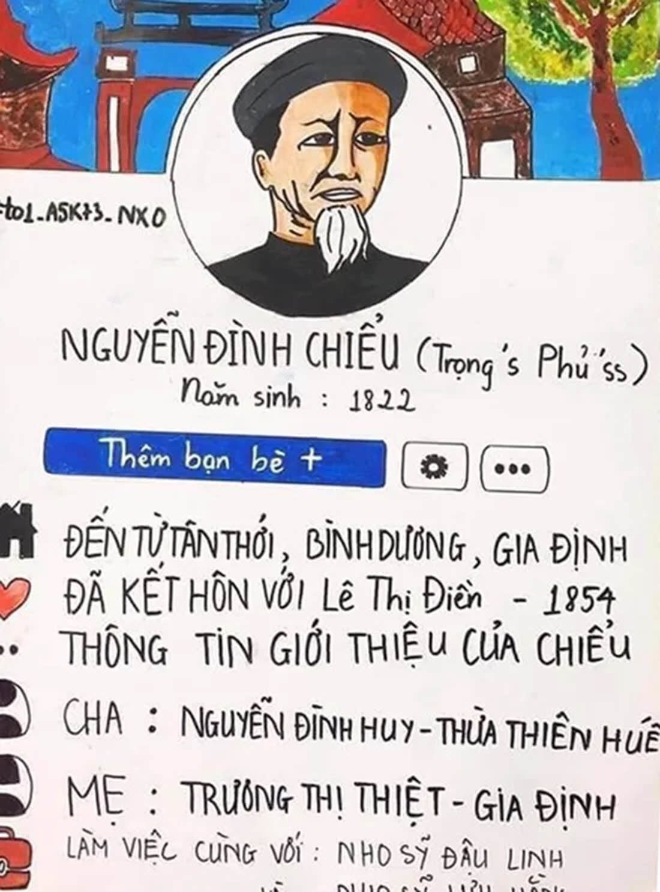
2. Tìm hiểu chung
a. Tác giả
HOẠT ĐỘNG NHÓM
Hãy comments, phát biểu những thông tin em biết về cuộc đời và sự nghiệp của tác giả “Nguyễn Đình Chiểu” để hoàn thành “Bảng giới thiệu thông tin” của ông.
Notes:
4 nhóm

Slide 19
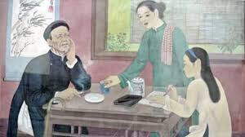
2. Tìm hiểu chung
a. Tác giả
* Cuộc đời
Trước 1859
- 1843 : Đỗ Tú Tài
- 1849 : Mẹ mất → bỏ thi → Chịu tang → bị mù → bị bội hôn
- Sau đó về Gia Định mở trường dạy học, bốc thuốc, sáng tác thơ văn

Slide 20
2. Tìm hiểu chung
a. Tác giả
* Cuộc đời
Sau 1859
- Tham gia cuộc kháng chiến chống Pháp
- Sáng tác thơ văn phục vụ kháng chiến
- Thực dân Pháp dụ dỗ ➔ kiên quyết không hợp tác
Khi ông mất
- Cánh đồng Ba Tri (Bến Tre) rợp trắng khăn tang

Slide 21
Ông trải qua một cuộc đời sóng gió, bất hạnh nhưng luôn lạc quan, nghị lực và khát khao cống hiến.

Slide 22
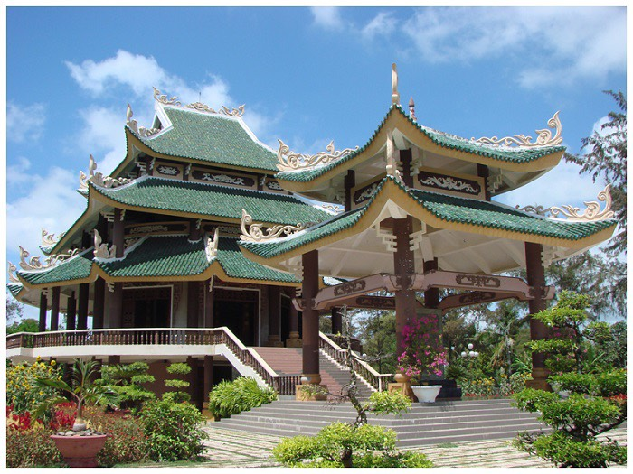
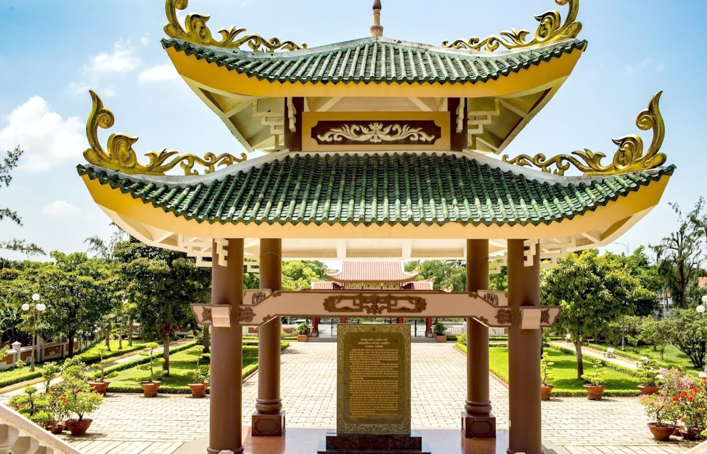
Lăng mộ cụ Đồ Chiểu ở Ba Tri (Bến Tre)

Slide 23
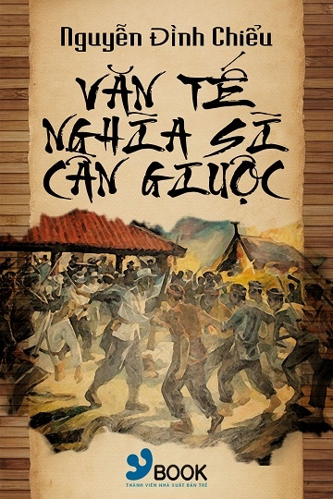
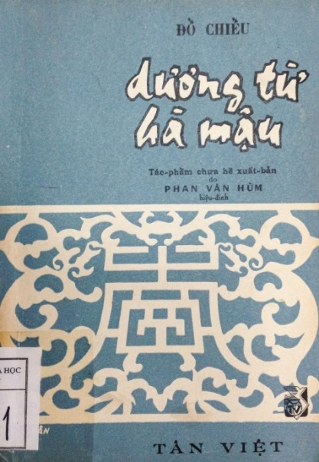
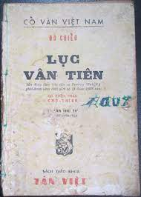
2. Tìm hiểu chung
a. Tác giả
* Sự nghiệp sáng tác
- Trước 1858: viết với chủ đề đạo đức nhân dân: Lục Vân Tiên
- Sau 1858: viết về đề tài yêu nước chống Pháp: Chạy giặc, Dương từ hà mậu, Ngư tiều y thuật vấn đáp,Văn tế nghĩa sĩ Cần Giuộc (1859), Văn tế vong hồn dân lục tỉnh (1873)

Slide 24
2. Tìm hiểu chung
b. Tác phẩm
Truyện Lục Vân Tiên
- Thể loại: truyện thơ Nôm
- Thời gian sáng tác: khoảng đầu những năm 50 của thế kỉ XIX
- Dung lượng: 2082 câu thơ lục bát
- Hình thức lưu truyền: sinh hoạt văn hóa dân gian (hát, kịch…)

Slide 25
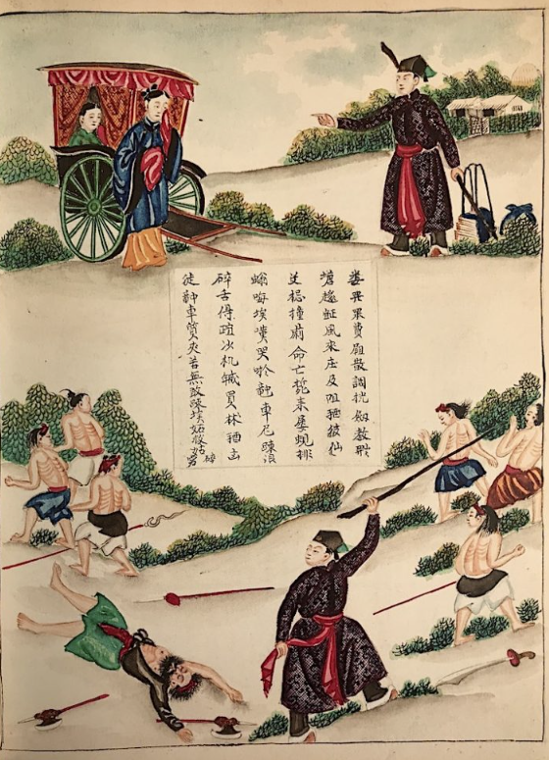
Phần thứ nhất - GẶP GỠ
Lục Vân Tiên là chàng trai khôi ngô, tuấn tú, văn võ song toàn. Trên đường về nhà thăm cha mẹ trước khi đi thi, Vân Tiên gặp bọn cướp Phong Lai đang hoành hành. Chàng đã một mình đánh tan bọn cướp, cứu Kiều Nguyệt Nga. Cảm ân đức ấy, Nguyệt Nga tự nguyện gắn bó suốt đời với Vân Tiên, tự tay vẽ một bức hình chàng và luôn giữ bên mình. Trên đường tiếp tục cuộc hành trình, Vân Tiên gặp và kết bạn với hai sĩ tử là Hớn Minh và Vương Tử Trực. Đến kinh đô. Vân Tiên gặp Trịnh Hâm, Bùi Kiệm.

Slide 26
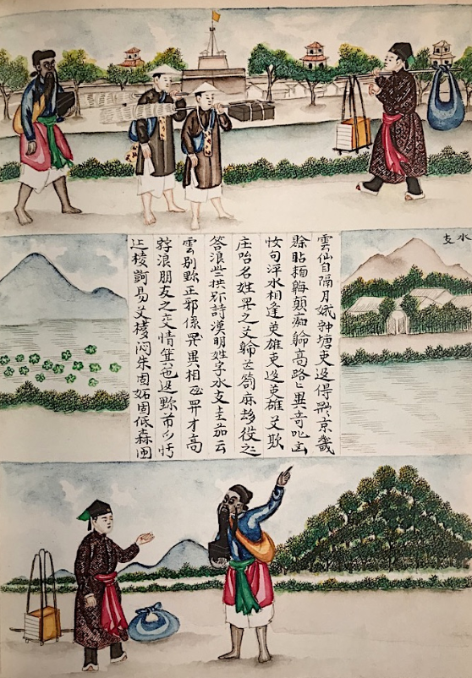
Phần thứ hai
LƯU LẠC
Lúc sắp vào trường thi, Vân Tiên được tin mẹ mất nên đã bỏ thi về quê chịu tang. Dọc đường về, Vân Tiên đau mắt nặng rồi mù cả hai mắt, lại bị Trịnh Hâm và cha con Võ Công hãm hại. Cuối cùng, chàng được cứu sống, được tiên cho thuốc nên mắt sáng lại.
Nguyệt Nga nghe tin Lục Vân Tiên chết, nàng về trọn đời không lấy ai khác. Thái sư đương triều hỏi cưới nàng cho con trai không được nên thù oán, tâu vua cống Nguyệt Nga đi cống giặc Ô Qua. Thuyền đi tới biên giới, nàng mang theo bức hình Vân Tiên nhảy xuống sông tự tử. Phật Bà Quan Âm đưa nàng dạt vào vườn hoa nhà họ Bùi. Bùi Công nhận nàng làm con nuôi, nhưng Bùi Kiệm lại đòi lấy nàng làm vợ. Nguyệt Nga phải bỏ trốn khỏi nhà họ Bùi, vào rừng nương tựa một bà lão dệt vải.

Slide 27
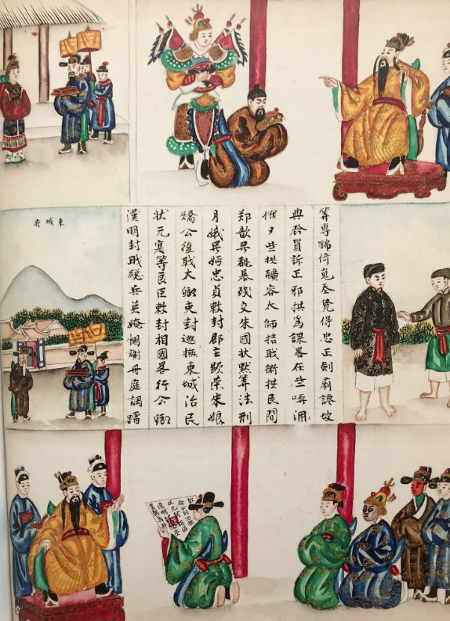
Phần thứ ba
ĐOÀN TỤ
Lục Vân Tiên thi đỗ Trạng nguyên và được nhà vua cử đi dẹp giặc Ô Qua. Đánh tan giặc, Vân Tiên lạc trong rừng, đến nhà bà lão hỏi thăm đường thì gặp Nguyệt Nga. Chàng về triều tâu lại sự tình, nhờ đó, kẻ gian ác bị trừng trị, người nhân nghĩa đã được đền đáp, Lục Vân Tiên và Kiều Nguyệt Nga được sum vầy, hạnh phúc.

Slide 28
2. Tìm hiểu chung
b. Tác phẩm
Đoạn trích “Lục Vân Tiên cứu Kiều Nguyệt Nga”
- Vị trí:
Phần đầu truyện
- Nội dung:
Kể về câu chuyện Lục Vân Tiên đánh cướp cứu người trên đường đi thi.

Slide 29
II.
Suy ngẫm và phản hồi

Slide 30
1.
một số yếu tố của truyện THƠ NÔM

Slide 31
a. Nhan đề, nội dung bao quát
- Nhan đề: Lục Vân Tiên cứu Kiều Nguyệt Nga
- Nội dung chính: kể về việc Lục Vân Tiên cứu Kiều Nguyệt Nga
➔ Nhan đề đã thể hiện được nội dung bao quát của văn bản
Notes:
Theo em, nhan đề Lục Vân Tiên cứu Kiều Nguyệt Nga có thể hiện được nội dung bao quát của văn bản không? Vì sao?

Slide 32
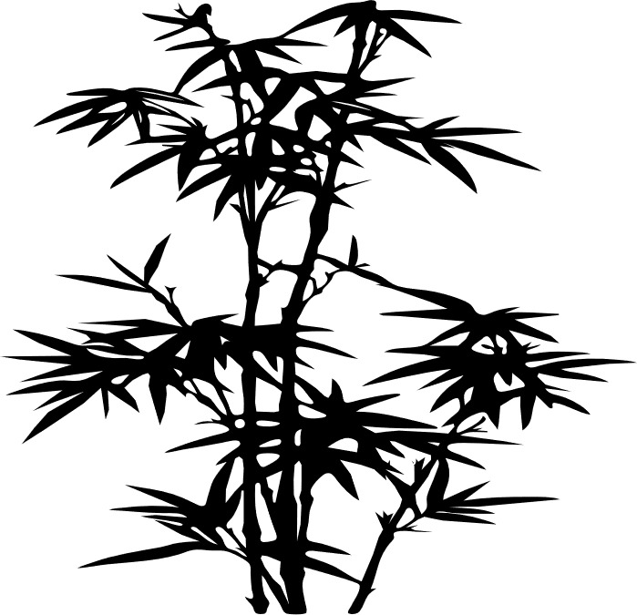
Trình bày một phút
Tóm tắt các sự việc được kể và xác định bố cục của văn bản.
Notes:
Thảo luận nhóm bàn

Slide 33
b. Sự việc chính và bố cục của văn bản
- Các sự việc được kể:
+ Vân Tiên tả đột hữu xung, đánh tan bọn cướp Phong Lai
+ Nguyệt Nga muốn đền công cứu mạng nhưng bị Vân Tiên từ chối.
- Bố cục văn bản:
+ Từ đầu đến “… thác rày thân vong”: Vân Tiên đánh tan bọn cướp Phong Lai.
+ “Dẹp rồi lũ kiến chòm ong” đến hết: Nguyệt Nga muốn đền công cứu mạng nhưng bị Vân Tiên từ chối.
Notes:
Tóm tắt các sự việc được kể và xác định bố cục của văn bản.

Slide 34
c. Nhân vật
* Các nhân vật trong truyện
- Lục Vân Tiên
- Kiều Nguyệt Nga
- Kim Liên (người hầu của Nguyệt Nga)
- Bọn cướp Phong Lai
→ Nhân vật chính nghĩa
→ Nhân vật phi nghĩa
→ Nhân vật chia 2 tuyến đối lập nhau, phân chia một cách rõ rệt, không có nhân vật trung gian
→ Đặc trưng của truyện thơ Nôm
Notes:
Gv hỏi thêm: Nhân vật trong truyện thơ Nôm thường được chia thành hai tuyến đối lập nhau, đặc điểm đó được thể hiện như thế nào trong đoạn trích Lục Vân Tiên cứu Kiều Nguyệt Nga.

Slide 35
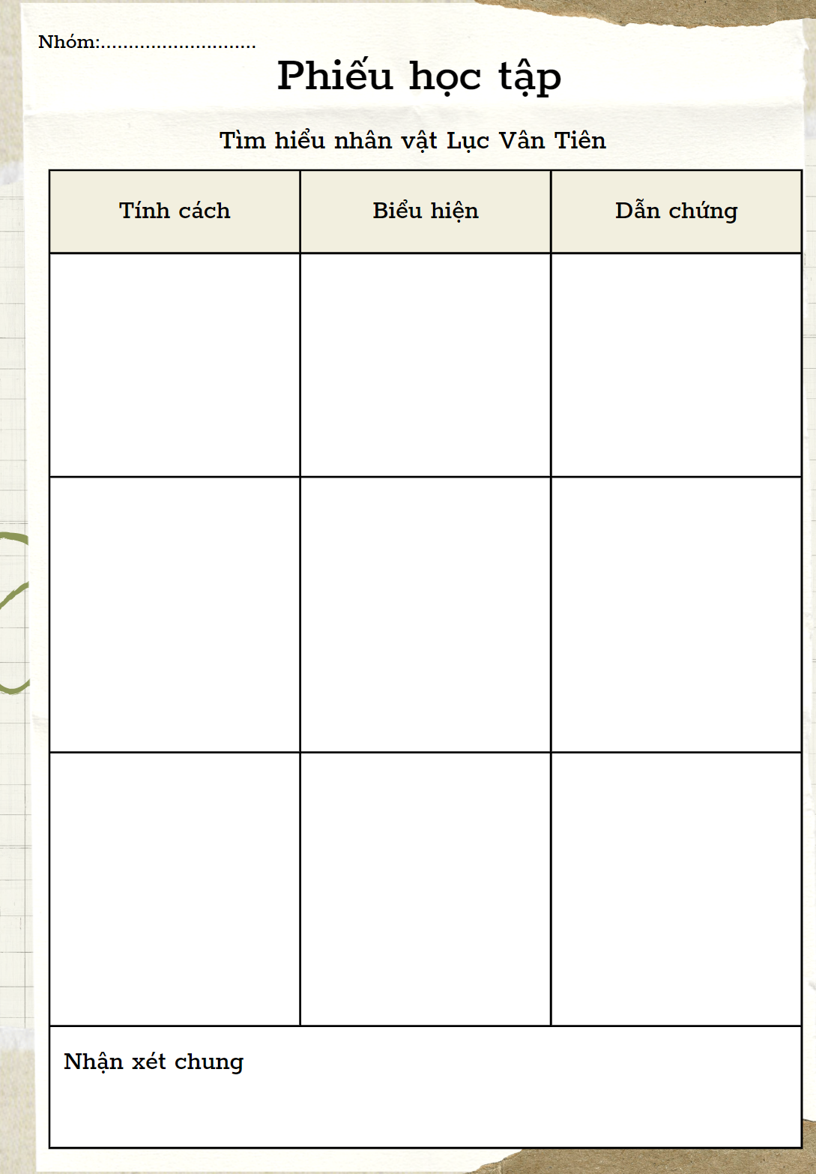
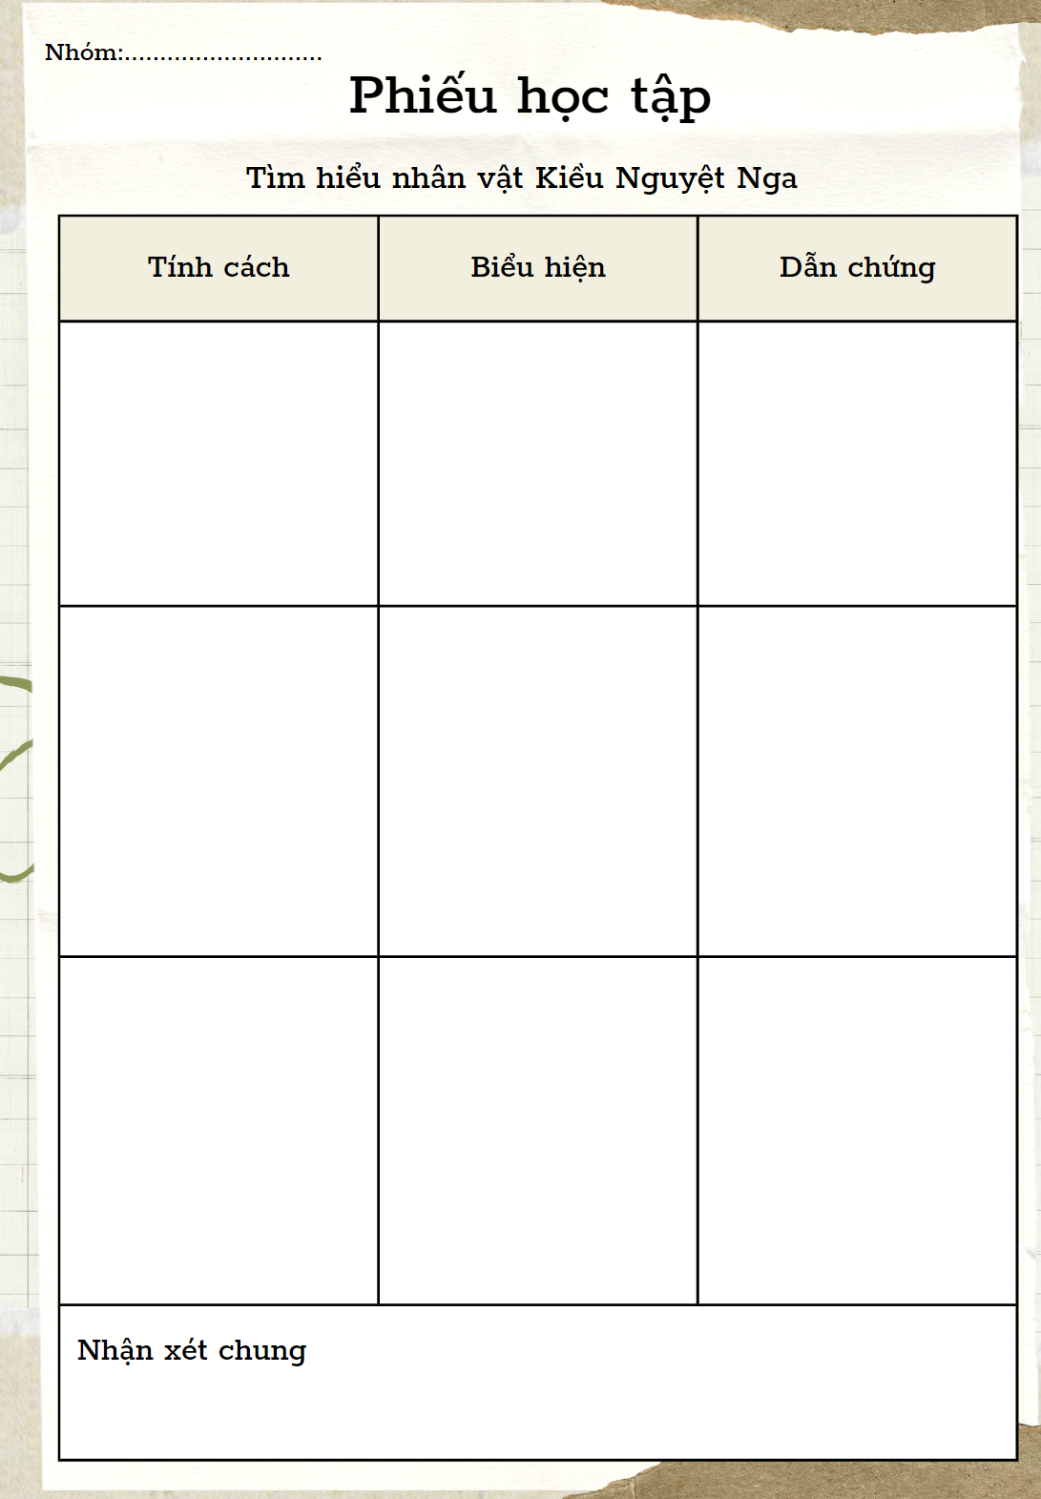
c. Nhân vật
* Nhân vật Kiều Nguyệt Nga
* Nhân vật Lục Vân Tiên

Slide 36
Tính cách | Biểu hiện | Dẫn chứng
Có vẻ đẹp lí tưởng của một trang nam nhi | Tài giỏi, văn võ song toàn, tài đức gồm đủ | + Văn: đỗ Trạng nguyên + Võ: đánh cướp cứu Nguyệt Nga
Anh hùng hào hiệp, giàu lòng nhân ái, dám xả thân vì việc nghĩa | Lục Vân Tiên trên đường đi thi → gặp kẻ cướp hung hãn → cứu giúp | + “Bẻ cây làm gậy nhằm làng xông vô” + “Vân Tiên tả đột hữu xung” …
Trọng nghĩa khinh tài | + Cứu giúp người vì việc nghĩa, không màng danh lợi + Vân Tiên ân cần hỏi thăm người bị nạn và quyết không nhận sự đền ơn. + Bày tỏ quan điểm của mình về phận sự nam nhi | + “Làm ơn há dễ trông người trả ơn” + “Nào ai tính thiệt so hơn làm gì?” …
Nhận xét chung: Là hình ảnh đẹp, lý tưởng, tác giả gửi gắm niềm tin và khát vọng về trang anh hùng vì dân dẹp loạn.

Slide 37
Tiếng nói anh hùng
Câu nói nào của Lục Vân Tiên đã thể hiện quan niệm của nhân vật về người anh hùng? Em có đồng tình với quan điểm đó không? Vì sao?
Cứu giúp, làm ơn cho người khác mà không màng tới sự báo đáp (Làm ơn há dễ trông người trả ơn, Nào ai tính thiệt so hơn làm gì?); Coi việc nghĩa là bổn phận, trách nhiệm của người anh hùng (Nhớ câu kiến nghĩa bất vi/ Làm người thế ấy cũng phi anh hùng)

Slide 38
c. Nhân vật
* Nhân vật Kiều Nguyệt Nga

Slide 39
Tính cách | Biểu hiện | Dẫn chứng
Gia giáo, nền nếp | Lời nói và hành động rất mực đoan trang dịu dàng, khuôn phép | “Thưa rằng,…/ Xin cho tiện thiếp lạy rồi sẽ thưa…”.
Hiếu thảo | Khi cha cho quân rước đi để định bề nghi gia, nàng nhất mực nghe theo | “Làm con đâu dám cãi cha”.
Ân nghĩa thuỷ chung | + Dù xuất thân từ tầng lớp trên, nhưng cách nói chuyện, thái độ của nàng với Vân Tiên rất kính trọng. + Cảm ơn và mong muốn chàng cùng qua Hà Khê để được báo đáp ơn cứu mạng. | …“Xin theo cùng thiếp đền ơn cho chàng”…
Nhận xét chung: Là hình ảnh mẫu mực, kết tinh cho vẻ đẹp tâm hồn của người phụ nữ phong kiến.

Slide 40
2.
chủ đề, thông điệp của văn bản

Slide 41
a. Chủ đề
Chủ đề |  | Căn cứ xác định chủ đề
Lục Vân Tiên
Kiều Nguyệt Nga
Tác giả
+ Các chi tiết miêu tả hành động, lời nói của các nhân vật
+ Sự kiện, mạch cảm xúc chủ đạo
+ Nhan đề
Lòng nhân ái, tinh thần xả thân vì việc nghĩa.
Ca ngợi phẩm chất đạo đức tốt đẹp của người phụ nữ
Khát vọng hành đạo giúp đời
Notes:
Xác định chủ đề của văn bản và phân tích các căn cứ giúp em xác định chủ đề đó.

Slide 42
b. Thông điệp:
- Lòng nhân ái, khát vọng hành đạo giúp đời
- Quan niệm chịu ơn thì phải trả ơn của tác giả.
- Ý nghĩa: Tinh thần trượng nghĩa, việc chịu ơn thì phải trả ơn cũng là một thông điệp nhiều ý nghĩa cho đến ngày nay vì nó thể hiện tinh thần uống nước nhớ nguồn, ăn quả nhớ kẻ trồng cây, vốn là một đạo lí truyền thống lâu đời của dân tộc.
Notes:
Tác giả muốn gửi gắm thông điệp gì qua văn bản? Ngày nay, thông điệp ấy có còn giá trị không? Vì sao?
Câu 6: Thông điệp: Qua việc khắc hoạ hình tượng người anh hùng Lục Vân Tiên và người con gái nết na, ân tình Kiều Nguyệt Nga, đoạn trích thể hiện thông điệp về lòng nhân ái, khát vọng hành đạo giúp đời “làm ơn há dễ trông người trả ơn” đồng thời cũng nói lên quan niệm chịu ơn thì phải trả ơn của tác giả. Tinh thần trượng nghĩa “làm ơn há dễ trông người trả ơn” ấy đến ngày nay vẫn còn nguyên giá trị. Chẳng hạn như các “hiệp sĩ đường phố”, những người sẵn sàng làm tình nguyện viên giúp đỡ người hoạn nạn, khó khăn,… Bên cạnh đó, việc chịu ơn thì phải trả ơn cũng là một thông điệp nhiều ý nghĩa cho đến ngày nay vì nó thể hiện tinh thần uống nước nhớ nguồn, ăn quả nhớ kẻ trồng cây, vốn là một đạo lí truyền thống lâu đời của dân tộc.

Slide 43
3.
Đặc sắc nghệ thuật của văn bản

Slide 44
Ngôn ngữ đối thoại:
+ mộc mạc, dễ hiểu, thẳng thắn
+ ngôn ngữ của đời sống, ít chữ nghĩa, ít uẩn khúc
+ hầu như không có điển tích, điển cố
Tính cách, đời sống của nhân vật được bộc lộ
Bọn Phong Lai | Nguyệt Nga | Lục Vân Tiên
Hung dữ, ngạo mạn, gian ác và vô học | Chân thành, lễ độ, nhân hậu, có trước có sau | + Thẳng thắn, rõ ràng, dứt khoát (bọn Phong Lai) + Nhẹ nhàng (Nguyệt Nga)
Notes:
Phân tích đặc điểm ngôn ngữ đối thoại của các nhân vật được thể hiện trong đoạn trích?

Slide 45
III.
Tổng kết

Slide 46
1. Nghệ thuật
- Miêu tả nhân vật chủ yếu qua cử chỉ, hành động, lời nói.
- Sử dụng ngôn ngữ đối thoại mộc mạc, bình dị, gần với lời nói thông thường, mang màu sắc Nam bộ rõ nét.
2. Nội dung
- Khắc hoạ những phẩm chất đẹp đẽ của hai nhân vật Lục Vân Tiên và Kiều Nguyệt Nga.
- Thể hiện khát vọng hành đạo giúp đời của tác giả

Slide 47
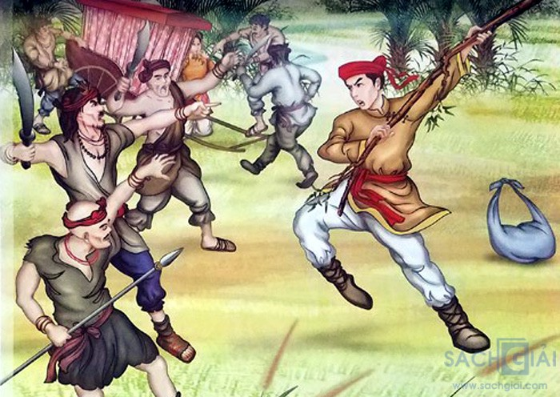
TÌM NHỮNG ĐIỂM GIỐNG VÀ KHÁC NHAU GIỮA
LỤC VÂN TIÊN VÀ TÁC GIẢ
* Giống nhau
* Khác nhau
- Bỏ thi về chịu tang, bị đau mắt, bị mù
- Bị bội hôn
- Về sau đều gặp cuộc hôn nhân tốt đẹp
- Lục Vân tiên được tiên cho thuốc nên mắt sáng lại được, thi đỗ trạng nguyên, cầm quân đánh giặc thắng lợi
- Nguyễn Đình Chiểu vĩnh viễn là bóng tối

Slide 48
THINK- PAIR- SHARE
Tìm hiểu sự nghiệp, quá trình sáng tác thơ văn của tác giả Nguyễn Đình Chiểu và chỉ ra một số điểm tương đồng, khác biệt (nếu có) giữa:
a. Hoàn cảnh, mục đích sáng tác Truyện Lục Vân Tiên và các tác phẩm khác của ông như Chạy giặc, Văn tế nghĩa sĩ Cần Giuộc,...
b. Tình cảm, cảm xúc của tác giả khi kể lại hành động Lục Vân Tiên cứu Kiều Nguyệt Nga trong Truyện Lục Vân Tiên và khi nhắc đến “trang dẹp loạn” trong bài thơ Chạy giặc (xem thêm Ngữ văn 8, tập hai, bộ sách Chân trời sáng tạo).

Slide 49
So sánh |  | Truyện Lục Vân Tiên |  | Chạy giặc | Văn tế nghĩa sĩ Cần Giuộc
Giống nhau |  | Đều được sáng tác trong thế kỉ XIX, dưới chế độ phong kiến
Khác nhau | Hoàn cảnh | Sáng tác vào khoảng đầu những năm 50 của thế kỉ XIX, sau khi bị cảnh mù loà, mẹ mất | Được sáng tác trong bối cảnh đất nước ta đang bị Pháp tấn công | Được sáng tác trong bối cảnh đất nước ta đang bị Pháp tấn công
 | Mục đích sáng tác | Tác giả muốn đem gương người xưa mà khuyên người ta về cương thường – đạo nghĩa, bàn đạo làm người với quan niệm văn dĩ tải đạo | Tác giả muốn thể hiện lòng yêu nước và phản đối sự xâm lăng của thực dân Pháp | Tác giả muốn thể hiện lòng yêu nước và phản đối sự xâm lăng của thực dân Pháp | Tác giả ca ngợi những người anh hùng áo vải đã hi sinh vì đất nước.

Slide 50
- Tình cảm, cảm xúc của của tác giả khi kể lại hành động Lục Vân Tiên cứu Kiều Nguyệt Nga trong Truyện Lục Vân Tiên: ca ngợi tài năng, đức độ của một nhân vật anh hùng.
- Tình cảm, cảm xúc của tác giả khi nhắc đến “trang dẹp loạn” trong bài thơ Chạy giặc: sự thất vọng, sự trông đợi đến mỏi mòn, có phần oán thán khi chất vấn về sự vắng bóng của những “trang dẹp loạn” trong hoàn cảnh đất nước bị giày xéo dưới gót giày quân xâm lược.
➔ Đối nghịch nhau

Slide 51
ẾCH XANH MƯU TRÍ

Slide 52
4. Cẩn Thận
3. Thật Thà
2. Giản Dị
1. Chăm Chỉ
5. Vui Vẻ
6. Tự Tin

Slide 53
Câu 1: Nhân vật Lục Vân Tiên thuộc kiểu nhân vật nào trong văn học?
A. Nhân vật tư tưởng.
B. Nhân vật lý tưởng.
C. Nhân vật điển hình.
D. Nhân vật sử thi.
B

Slide 54
Câu 2: Ý nào nói đúng nhất bản chất con người của Lục Vân Tiên trong lời nói và thái độ của chàng với Kiều Nguyệt Nga?
A. Vì nghĩa lớn, không màng danh lợi
B. Từ tâm, nhân hậu
C. Chính trực, hào hiệp
D. Tất cả đều đúng
D

Slide 55
Câu 3: Ngôn ngữ của Truyện Lục Vân Tiên có đặc điểm gì ?
A. Mộc mạc, giản dị.
B. Biến đổi rất linh hoạt.
C. Ngôn ngữ trau chuốt.
D. Đậm màu sắc Nam Bộ.
D
Notes:
Giáo án của Thảo Nguyên 0979818956

Slide 56
Câu 4: “Truyện Lục Vân Tiên” được viết bằng loại chữ nào?
A. Chữ Hán
B. Chữ quốc ngữ
C. Chữ Nôm
D. Chữ Pháp
C

Slide 57
Câu 5. Hai câu thơ “Gẫm câu báo đức thù công – Lấy chi cho phỉ tấm lòng cùng ngươi” thể hiện tâm trạng gì của Kiều Nguyệt Nga trước việc làm của Lục Vân Tiên?
A. Băn khoăn, áy náy vì chưa biết làm thế nào để trả ơn Lục Vân Tiên.
B. Thán phục trước việc làm nghĩa hiệp của Lục Vân Tiên.
C. Coi thường việc làm của Lục Vân Tiên.
D. Ngưỡng mộ tài năng của Lục Vân Tiên.
A

Slide 58
Câu 6: Hình ảnh Lục Vân Tiên trong đoạn trích “Lục Vân Tiên cứu Kiều Nguyệt Nga” khiến em liên tưởng đến nhân vật trong truyện cổ tích nào?
A. Người em trong truyện “Cây khế”
B. Nhà vua trong truyện “Tấm Cám”
C. Anh Khoai trong truyện “Cây tre trăm đốt”
D. Thạch Sanh trong truyện “Thạch Sanh”
D

